Slide 1



ElkaBridge
ElkaBridgeBot
Подготовила команда Tildasaur Rex
Вперед к презентации!

Slide 2


Проблематика
Проблемы взаимодействия разработчиков и заказчиков:
Обсуждения разбросаны по разным чатам и личным сообщениям.
Важная информация теряется или дублируется.
Нет единого пространства для общения и хранения данных.
Рабочие вопросы решаются в нерабочее время.

Slide 3
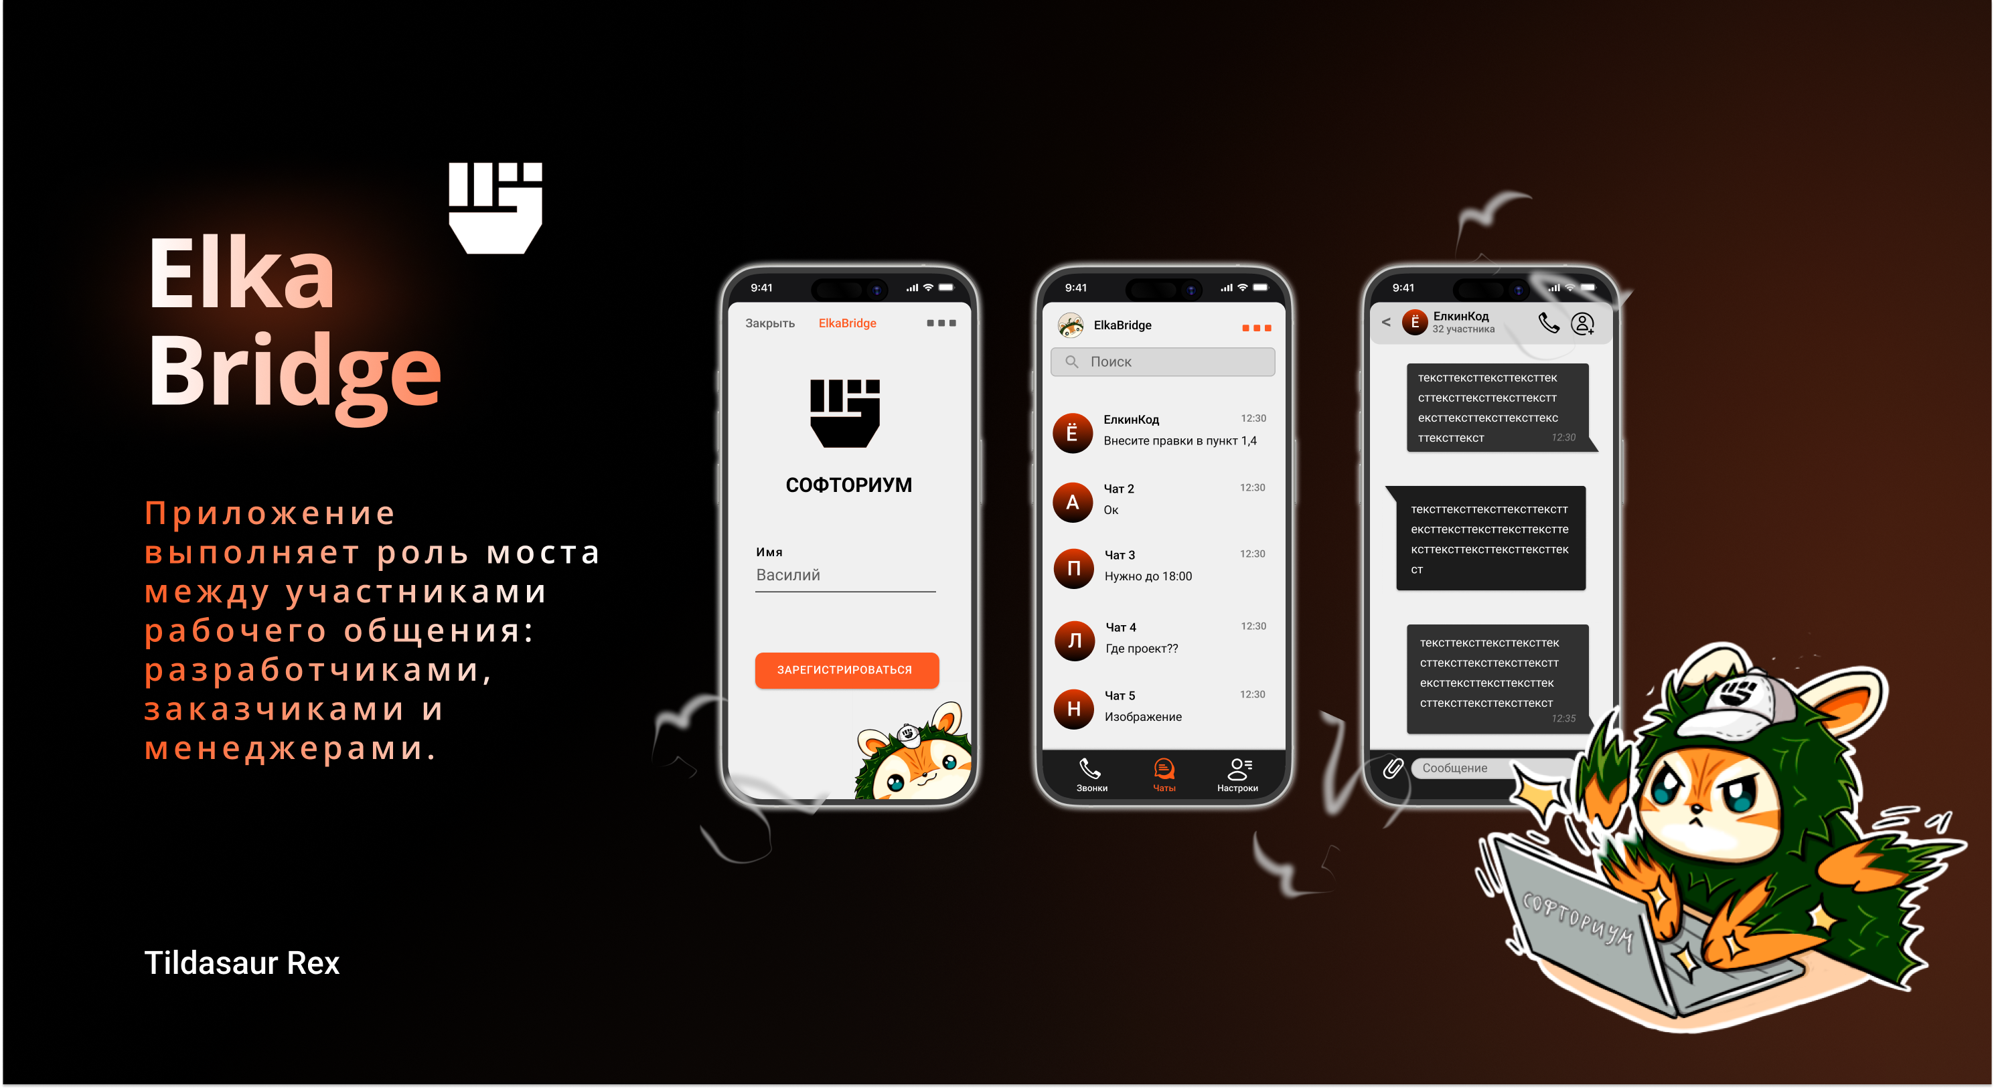

Slide 4
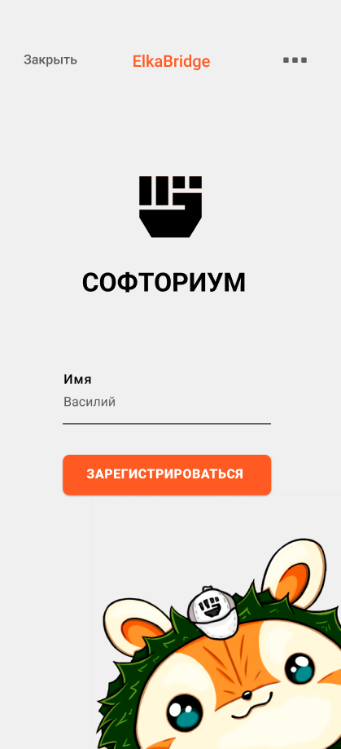
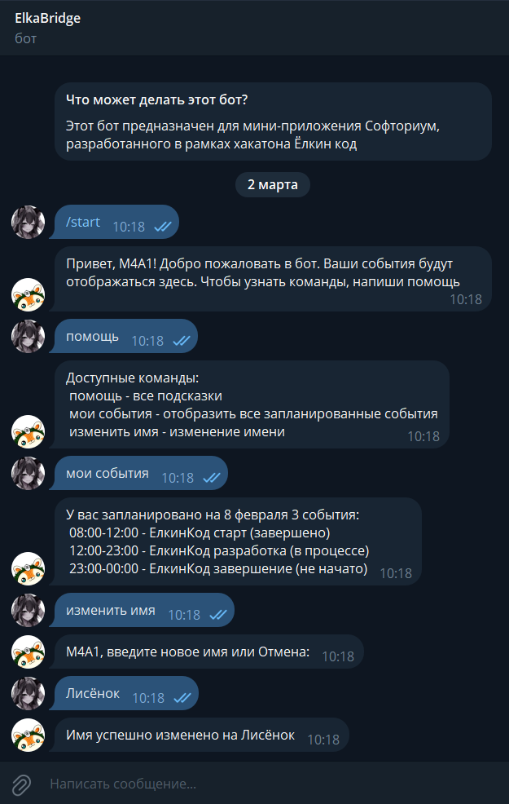
Problem
Основной функционал
При входе вам предлагается ввести свое имя, но в будущем его можно изменить с помощью бота или настроек
11:25 AM
Прям любое имя?..

Slide 5
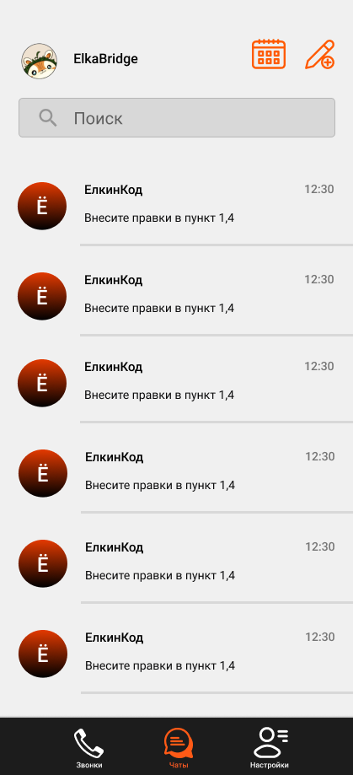
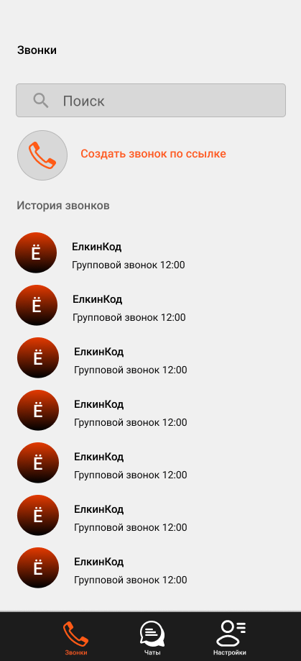
Problem
Основной функционал
Удобное и интуитивно понятное меню:
Обмениваться информацией стало еще удобнее
11:25 AM
Мне кажется, это очень удобно!

Slide 6
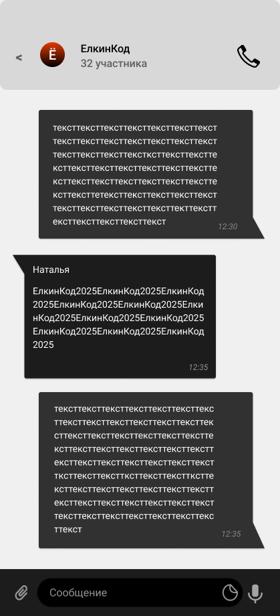
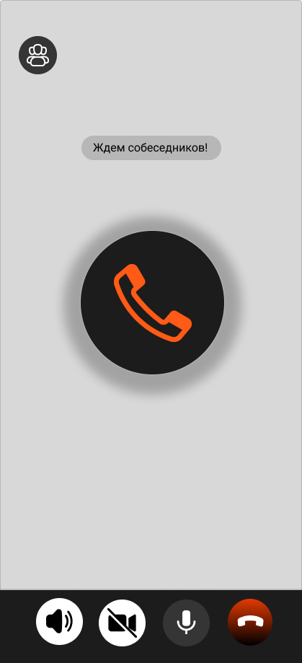
Problem
Основной функционал
Это именно то пространство для рабочего общения, которое поможет вам повысить продуктивность
11:25 AM
Моя продуктивность выросла на 110%

Slide 7
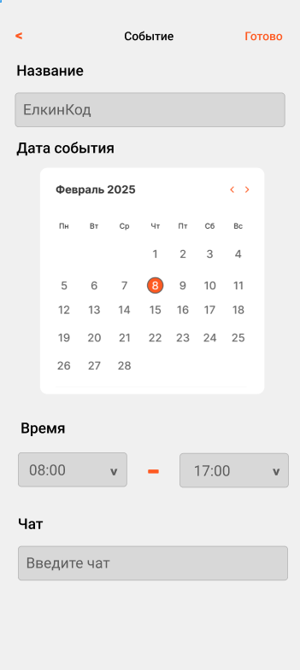
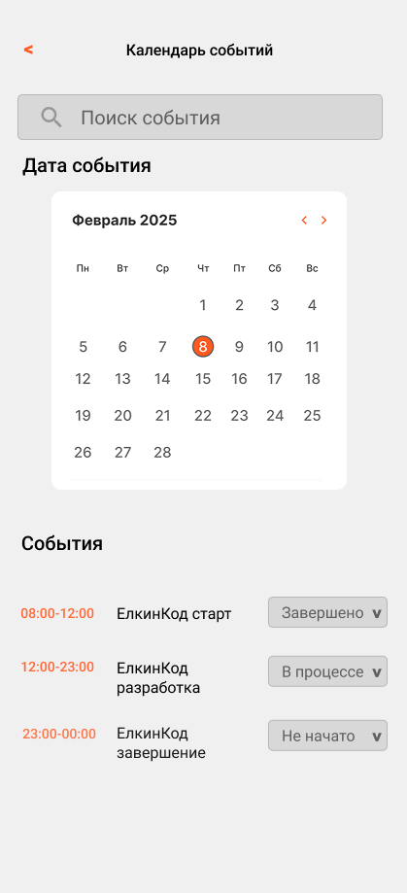
Problem
Основной функционал
Календари позволят запланировать любые события, а бот поможет их не пропустить
11:25 AM
Благодаря календарю ничего не забудешь

Slide 8
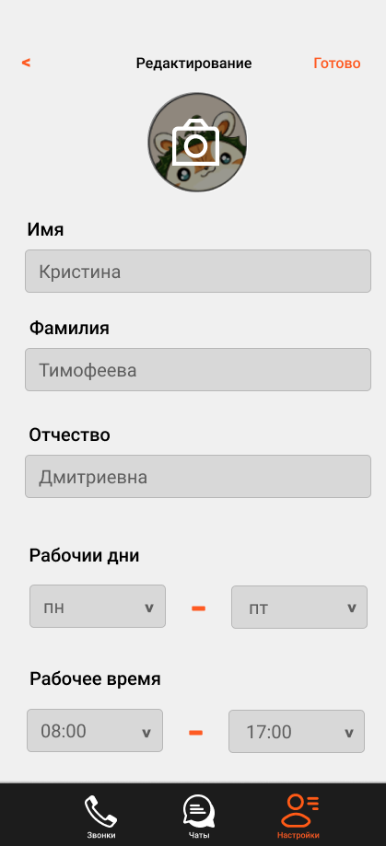
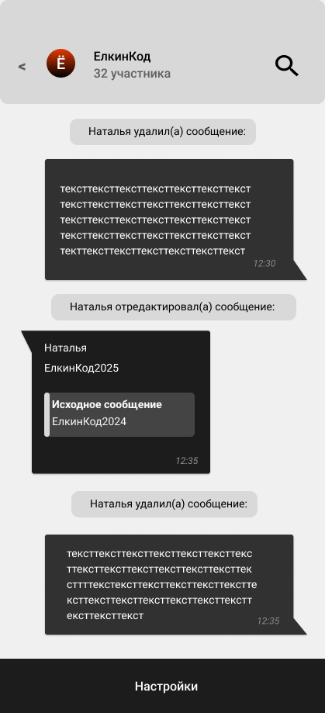
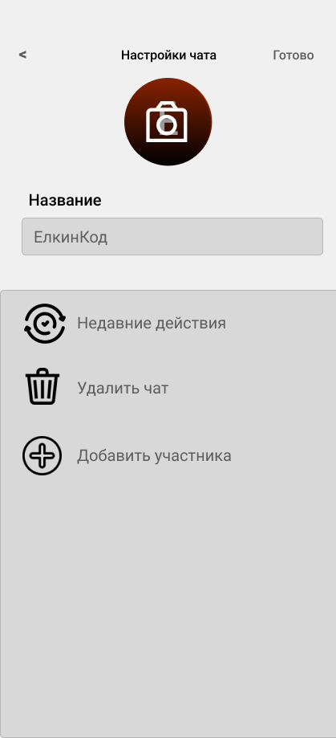
Основной функционал
Настрой все: от профиля до чата, подстраивай мир под себя!
11:25 AM
Но админ все равно увидит все изменения...

Slide 9
Основной функционал
ElkaBridge - максимум возможностей в мини приложении
11:25 AM
Доступно в телеграм @ElkaBridgeBot

Slide 10
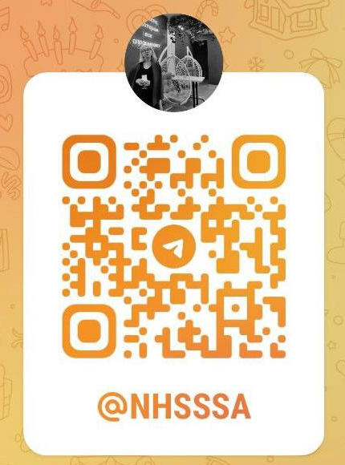
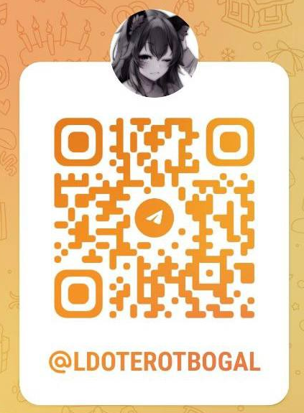


ElkaBridgeBot
У вас остались вопросы или хотите связаться с кем-то?
Разработчик
Менеджер
Дизайнеры
Мы открыты к сотрудничеству

Slide 11
ElkaBridge
ElkaBridgeBot
Подготовила команда Tildasaur Rex
Спасибо, что уделили нам время <3

